Slide 1
过程控制系统
锅炉燃烧控制

Slide 2
锅炉燃烧过程的控制
      ① 保证出口蒸汽压力稳定，能按负荷要求自动增减燃料量；
      ② 保证燃烧状况良好即要防止空气不足使烟囱冒黑烟，也不要因空气过量而增加热量损失；
      ③ 保持锅炉有一定的负压，以免负压太小，造成炉膛内热气向外冒出，影响设备和工作人员安全。
      锅炉燃烧过程的控制主要包括：
      燃料量控制
      送风控制
      炉膛负压控制

Slide 3
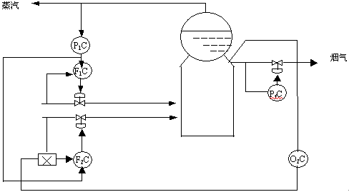
锅炉燃烧过程的控制
      蒸汽压力控制和燃料与控制比值控制系统
(1) 蒸汽压力控制器P1C的输出去改变燃料量控制器F1C和进风量F2C的设定值，使燃料量和进风量成比例变化。
(2) 氧量控制器O2C的输出作为乘法器的一路输入，起到修改燃空比的作用。该方案适用于燃料量和进风量均能较好检测的情况。
(3) PfC是炉膛负压控制器。
      燃烧控制系统的基本方案

Slide 4
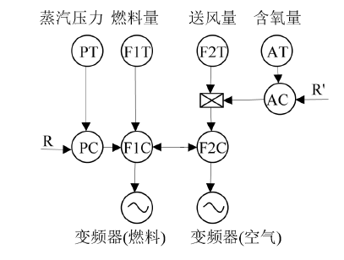
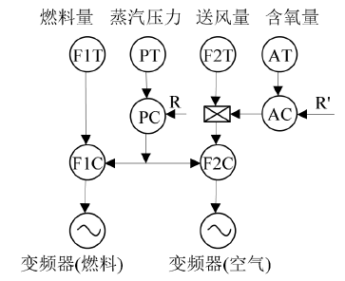
锅炉燃烧过程的控制
      蒸汽压力控制和燃料与控制比值控制系统
      基本控制方案一
      基本控制方案二
蒸汽压力-燃料量串级控制
燃料量-送风量比值控制
缺点：送入的空气量滞后于燃料量变化
蒸汽压力-燃料量串级控制
蒸汽压力-送分量串级控制
F1C和F2C同步调节比值
可保证蒸汽压力恒定

Slide 5
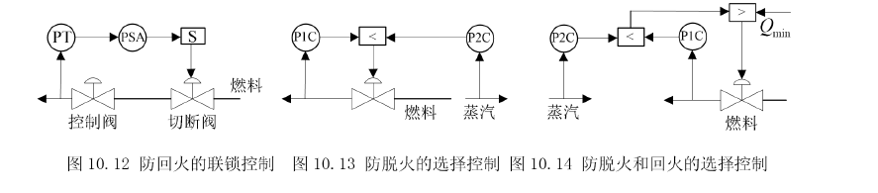
锅炉燃烧过程的控制
防回火（燃料压力过低）：采用压力开关PSA，当压力低于下限设定值时，切断燃料控制阀的上游切断阀。也可采用选择控制：由蒸汽压力-燃料组成串级控制系统控制燃料阀，当喷嘴背压低于设定值时，则背压控制器输出增大，经高选器后输出控制阀门。
防脱火（燃料压力过高）：蒸汽压力过高时，P2C输出低值，通过低选器进行输出，减小燃料控制阀门开度。
防止回火和脱火控制系统：P1C和P2C构成防脱火，“>”构成防回火。

Slide 6
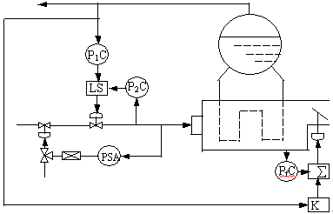
锅炉燃烧过程的控制
下图给出了锅炉负压控制与防止锅炉的回火、脱火控制系统。引用蒸汽压力作为前馈信号，组成炉膛负压的前馈-反馈控制系统。背压控制器P2C与蒸汽压力控制器P1C构成选择性控制系统，用于防治脱火。由PSA系统带动连锁装置，防止回火。
炉膛负压与安全保护系统

Slide 7
锅炉燃烧过程的控制
升降负荷时的逻辑提升分析
      在锅炉燃烧系统中，燃料量和空气量需要满足一定的比值关系。
      为了使燃料完全燃烧，在提负荷时，要求先提空气量，后提燃料量；
      在降负荷时，要求先降燃料量，后降空气量。
      为此，可采用选择性控制系统，设置低选器和高选器，保证燃料量只在空气量足够的情况下才能加大，在减燃料量时，自动减少空气量。从而，提量过程中，先提空气量，后提燃料量。反之，在系统降量过程中，则先降燃料量，后降空气量，从而实现了空气和燃料量之间的逻辑要求，保证了充分燃烧，不会因空气不足而使烟囱冒黑烟，也不会因空气过多而增加热量损失。

Slide 8
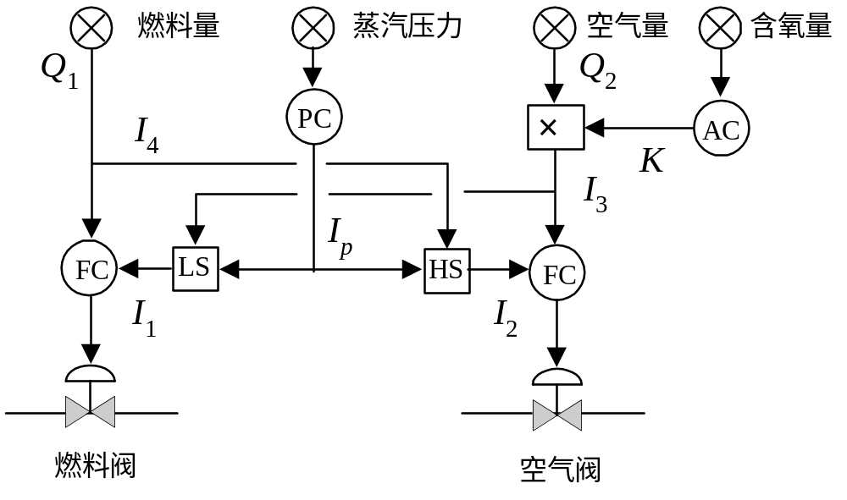
锅炉蒸汽压力控制
和燃料与空气比值控制系统
稳态：I₁= I₂ = I₃ = I₄ = I_{p，}Q₁ = KQ₂
降负荷时：
升负荷时：
IpLS选择器，I1燃料量I4(Q1) HS输出I4的值, I2空气量Q2
IpHS选择器，I2空气量I3(Q2)LS输出I3的值, I1燃料量Q1
先增空气量，后提燃料量
先减燃料量，后减空气量

Slide 9
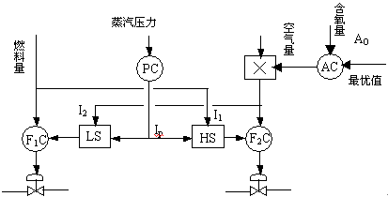
锅炉燃烧过程的控制
      为了保证经济燃烧，可用烟道气中氧含量来校正燃料流量与空气量的比值，组成变比值控制系统。左图就是使锅炉燃烧完全，并用烟气氧含量修正比值的闭环控制方案。该方案中，氧含量作为被控变量，构成以烟道气中氧含量为控制目标的燃料流量与控制流量的变比值控制系统，通过氧含量控制器来控制空燃比的系数 。只要使氧含量成分控制器的给定值按正常负荷下烟气氧含量的最优值设定，就能保证锅炉燃烧最完全，最经济和热效率最高。
烟气中氧含量的闭环控制方案
Notes:
升降负荷时候的逻辑提升

